Slide 1

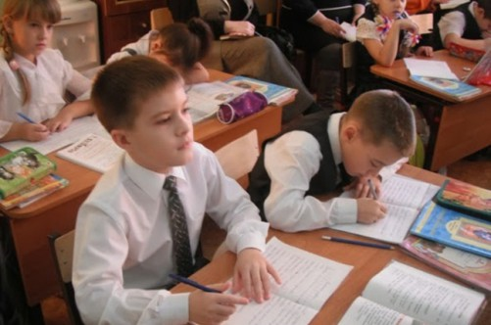
Учитель физической культуры Шабунин Павел Николаевич
ГБОУ СОШ №158 Калининского района СПб
«Режим дня »

Slide 2
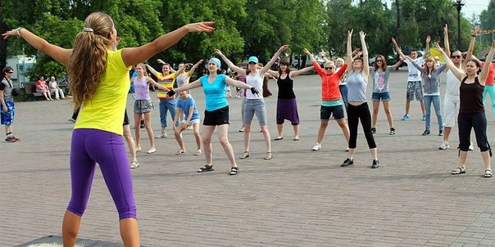
Для чего нужна утренняя зарядка?

Slide 3
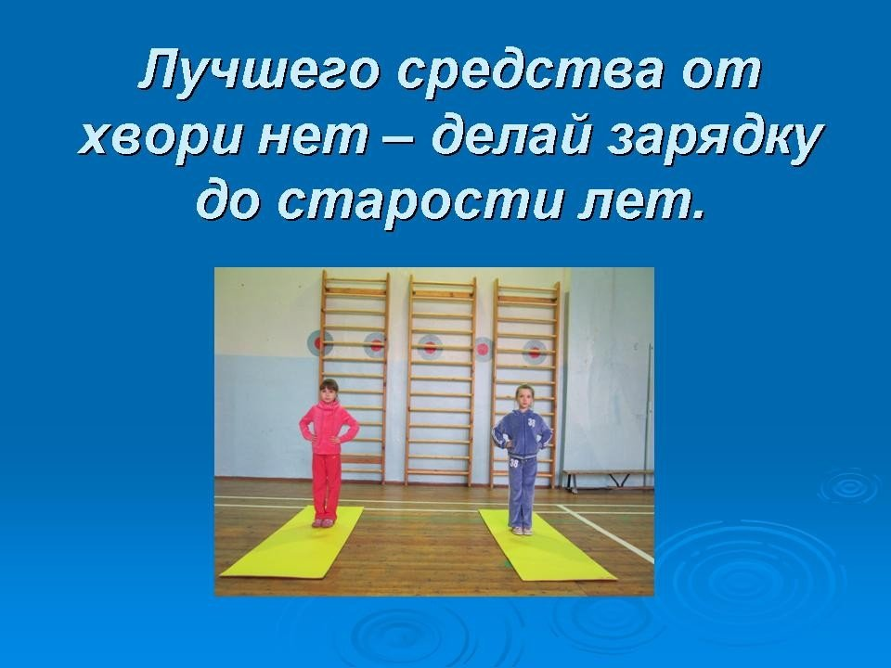

Slide 4
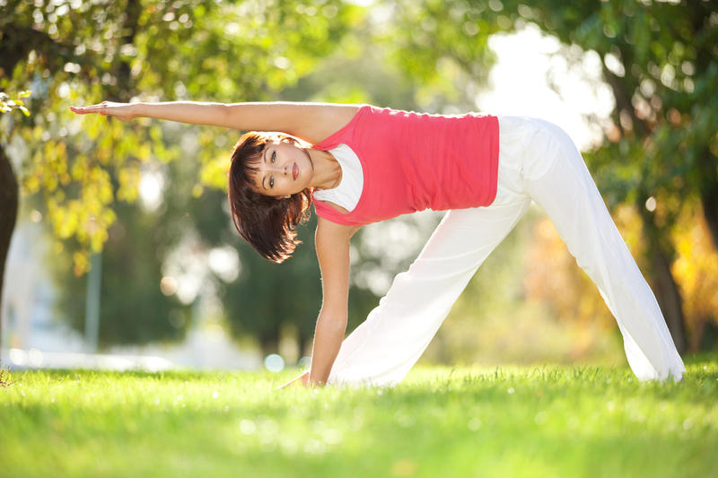

Как утро начнешь, так и день проведешь.

Slide 5
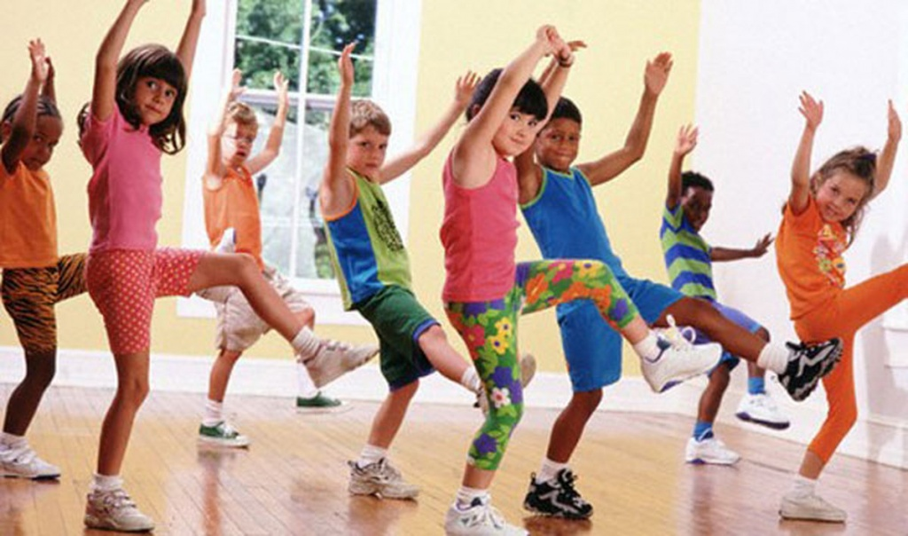
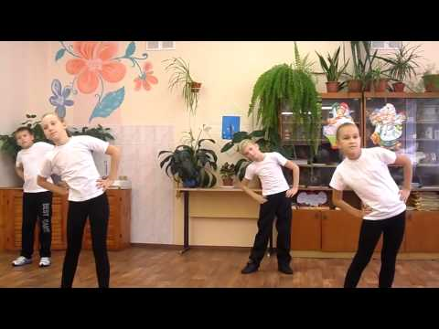
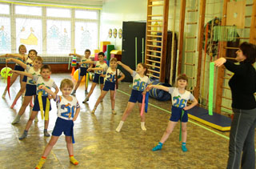
Утренняя зарядка: Потягушки Цветочек Самолетик Прятки Оглянись Прыжки Воздушный шар

Slide 6
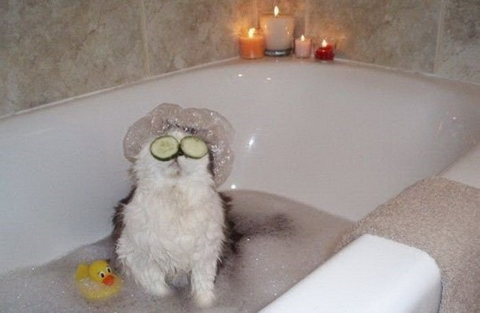
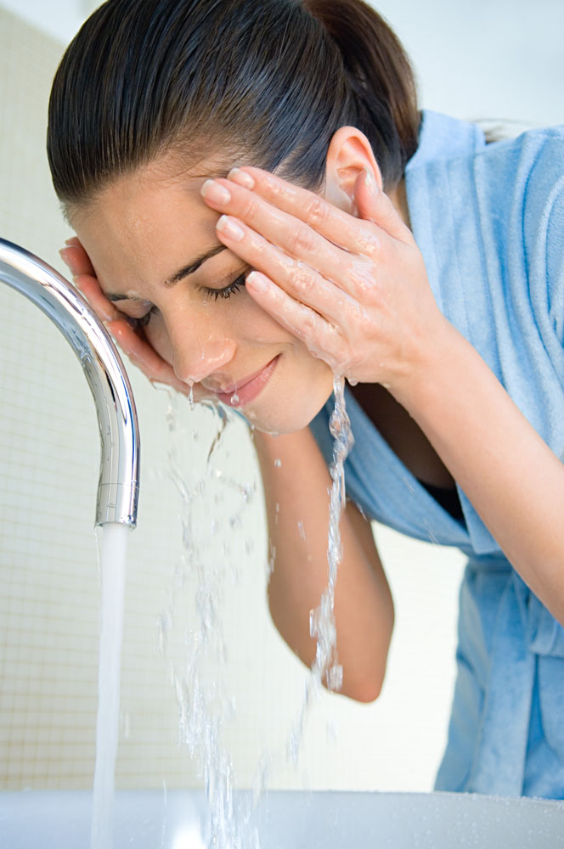
«Не боимся мы воды, Чисто умываемся, Все мы улыбаемся»

Slide 7

А теперь пора в школу.

Slide 9
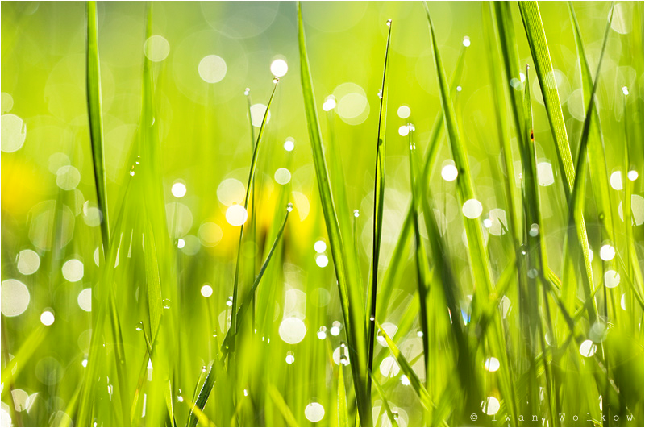
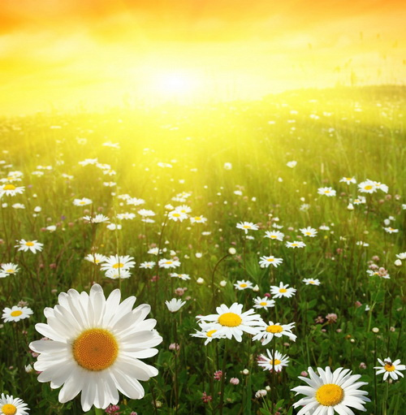
«Солнечный зайчик»

Slide 10
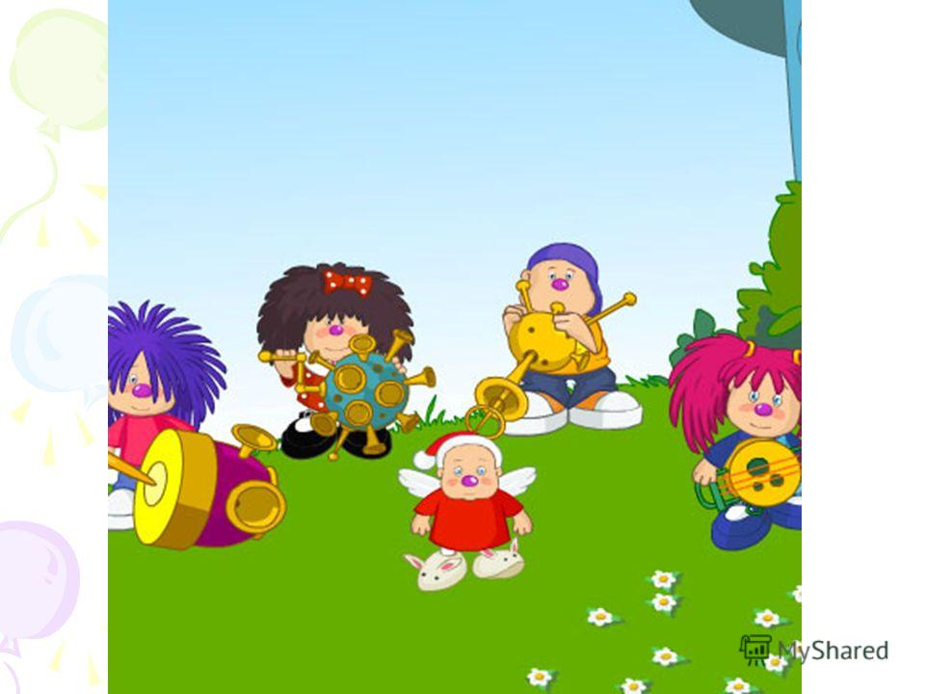
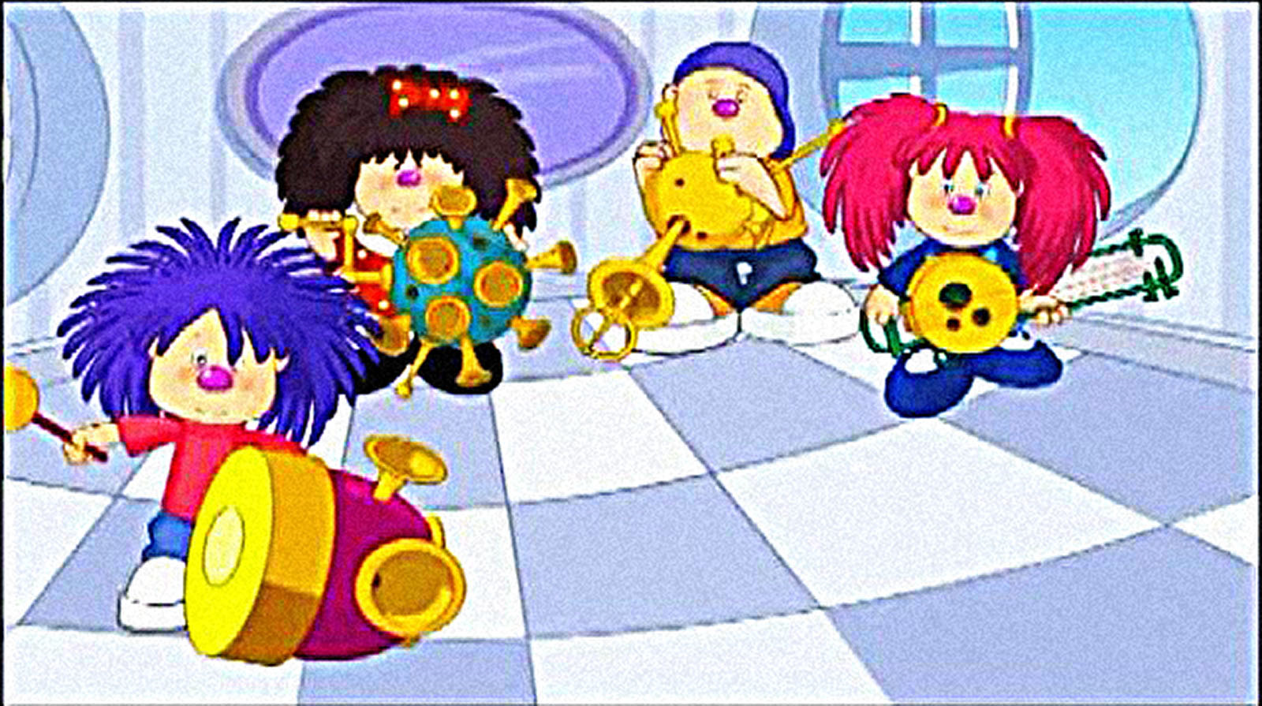
Танец «Барбарики»

Slide 11

Игра «Нарисуй настроение»

Slide 12
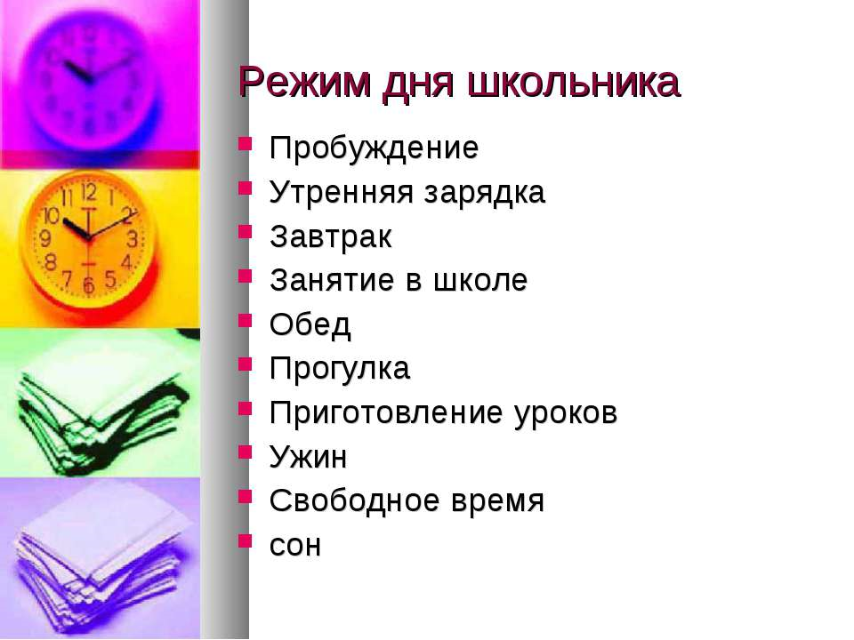

Slide 13


Slide 14


Slide 15
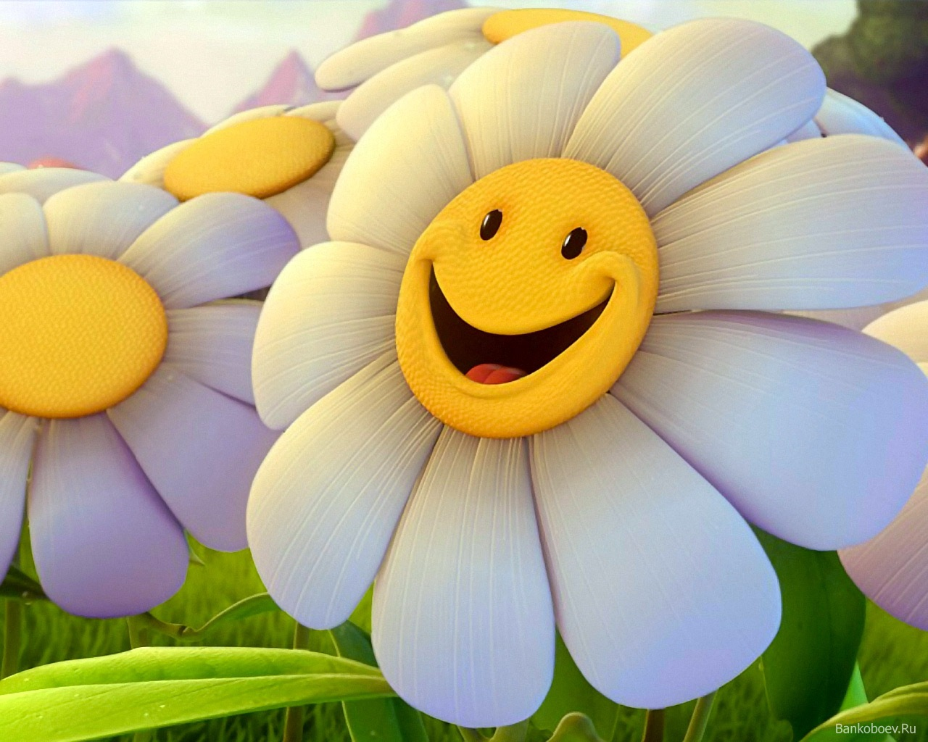

Спасибо за внимание!

